Slide 1

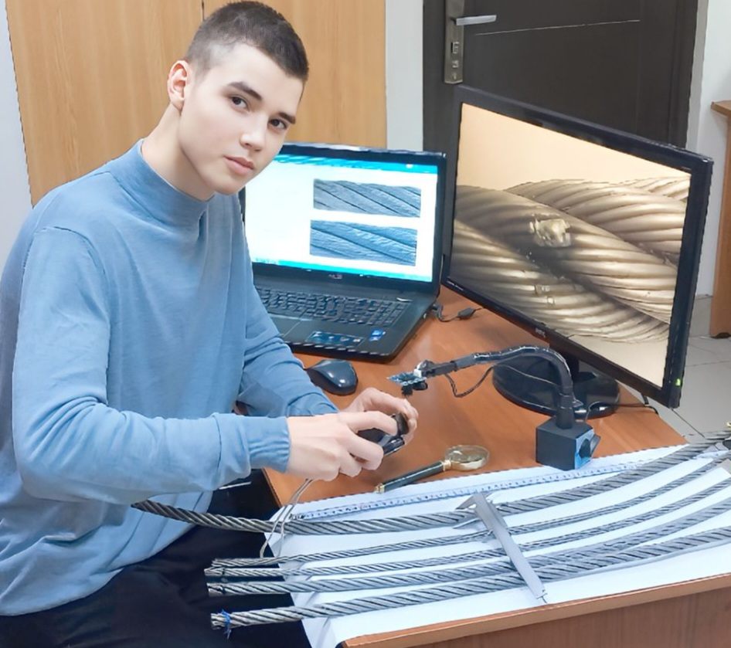
Инженерно-консультационный центр "Мысль" НГТУ
Машинное зрения и искусственный интеллект для выявления дефектов на стальных канатах
Подготовил: ученик 10А класса школы №6
Бондаренко Роман Борисович
Ростовская область г. Новочеркасск
Номинация - Технологии для комфортной жизни
Руководитель:
профессор, доктор технических наук
Короткий Анатолий Аркадьевич

Slide 2
Проблема. Идея. Цель.
Инженерно-консультационный центр "Мысль" НГТУ
Проблема
Ограничения в физиологических возможностях человеческих глаз (воспринимать и перерабатывать) при выявлении дефектов на стальном канате
Идея
Замена когнитивных функций человека (воспринимать и перерабатывать), такие как зрение и самообучение на машинное, при выявлении дефектов на стальном канате
Разработка программно-аппаратного комплекса
визуально-измерительного контроля для стальных канатов (ПАК ВИК)
Цель

Slide 3
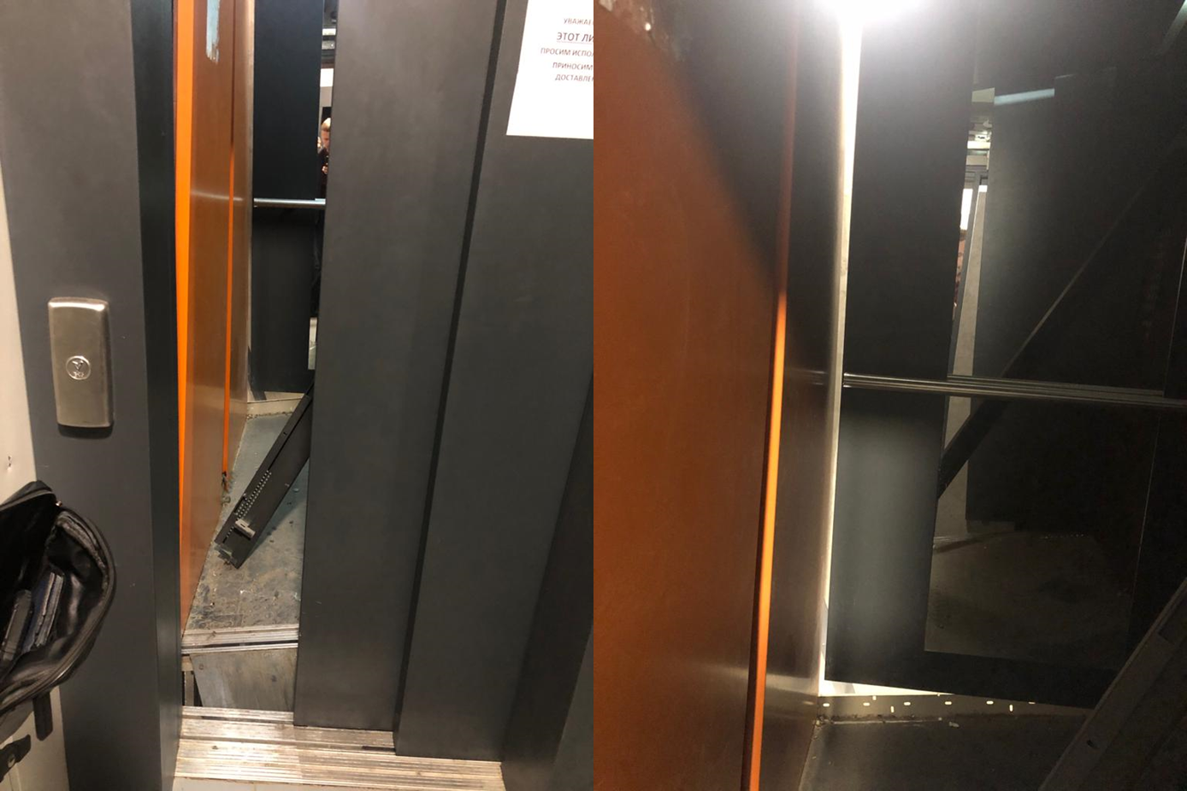
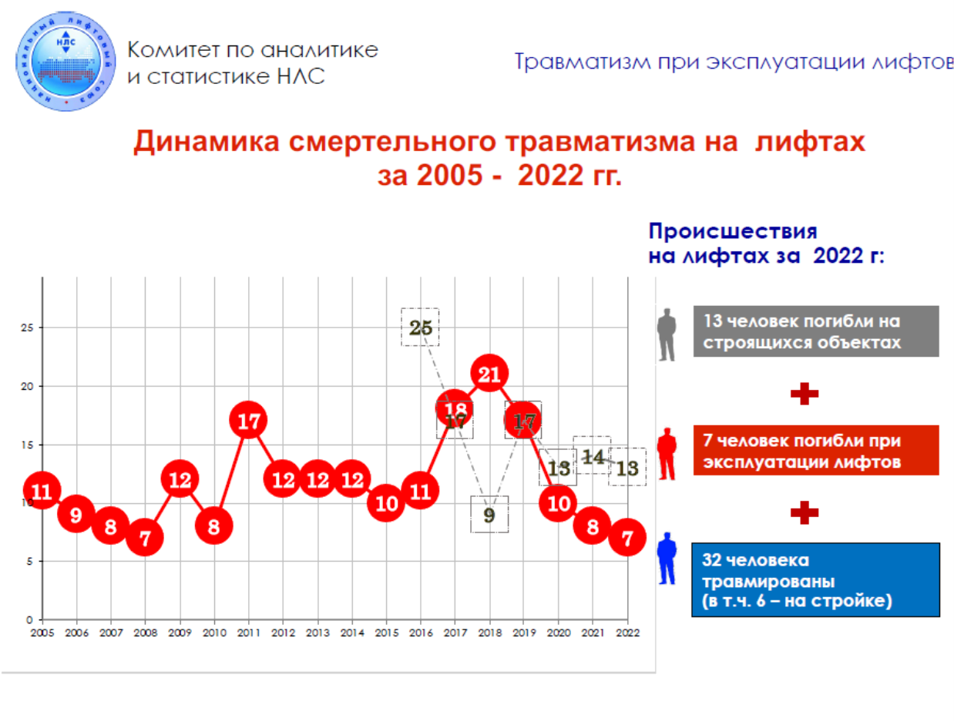
Актуальность
Инженерно-консультационный центр "Мысль" НГТУ
В России 450 тыс. лифтов - это вертикальный, самый массовый вид транспорта.
За сутки лифты перевозят до 70 млн. человек.
В лифтовом хозяйстве работают не более 50 тысяч человек.

Slide 4
Для достижения поставленной цели решаются следующие задачи:
Инженерно-консультационный центр "Мысль" НГТУ
классификация геометрических и поверхностных дефектов в стальных канатах, слайд 5
создание прототипа опытного образца аппаратной части ПАК ВИК для получения видеопотока стальных канатов с лабораторной установки, слайд 6
определение количества камер для кругового обзора каждого из канатов на лифтовой установке путем моделирования и создание опытного образца аппаратной части ПАК ВИК, слайд 7
получение видеопотока стальных канатов при их движении на испытательном стенде, слайды 8-9
создание опытного образца аппаратной части, слайд 10
изготовление образцов и систематизация каждого дефекта стального каната (5 дефектов), слайд 11
фото-видео фиксация (видеоряд) дефектов на каждом из образцов в трех положения (круговой обзор) на установке, слайд 12
создание базы данных и ее регистрация, слайд 13
разметка характерных точек дефектов на образцах стальном канате, слайд 14
алгоритмы для выявления дефектов: геометрия (волнистость, диаметр) и структурные дефекты (обрыв, температура, износ), слайд 15
обучение нейронной сети с помощью конкретного программного продукта для отыскания и идентификации дефектов, слайд 16.

Slide 5

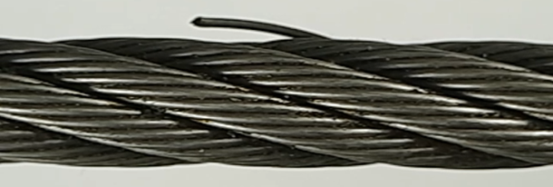
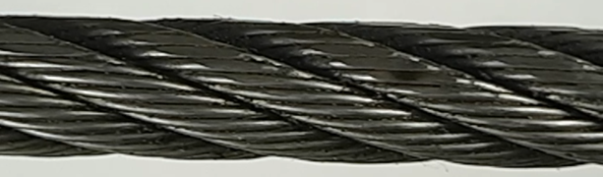
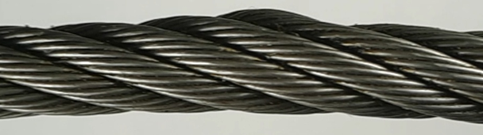
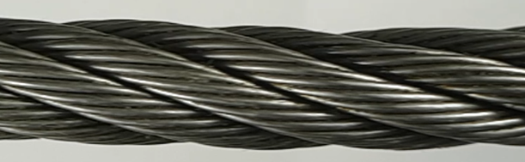
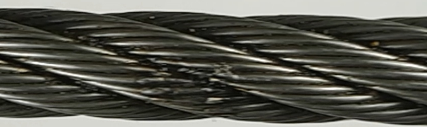
Классификация геометрических и поверхностных дефектов в стальных канатах
Инженерно-консультационный центр "Мысль" НГТУ
Обрыв проволок
Поверхностный износ
Волнистость
(геометрический)
Уменьшение или увеличение диаметра
(геометрический)
Температурное воздействие от электрического дугового разряда

Slide 6
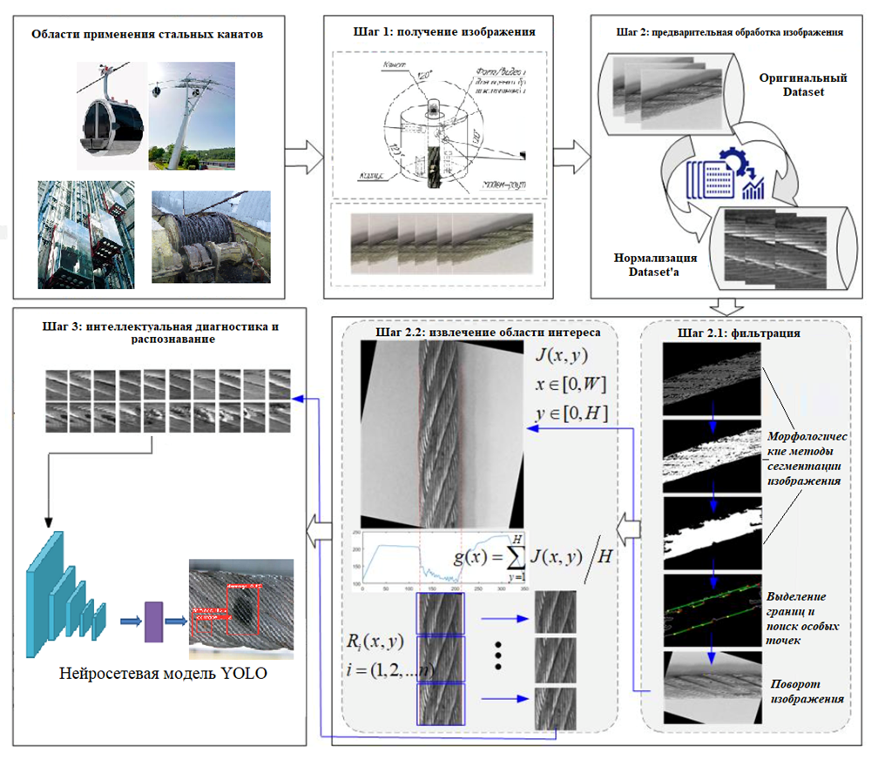
Функциональная схема ПАК ВИК
Инженерно-консультационный центр "Мысль" НГТУ

Slide 7
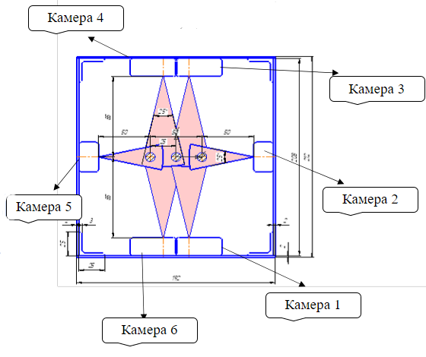
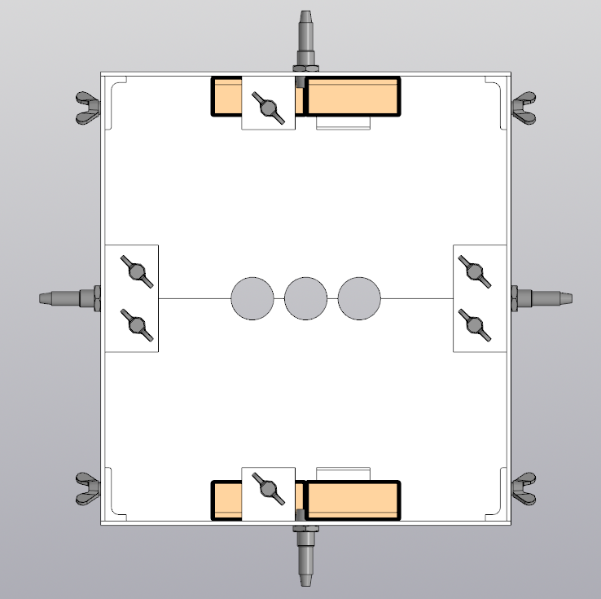
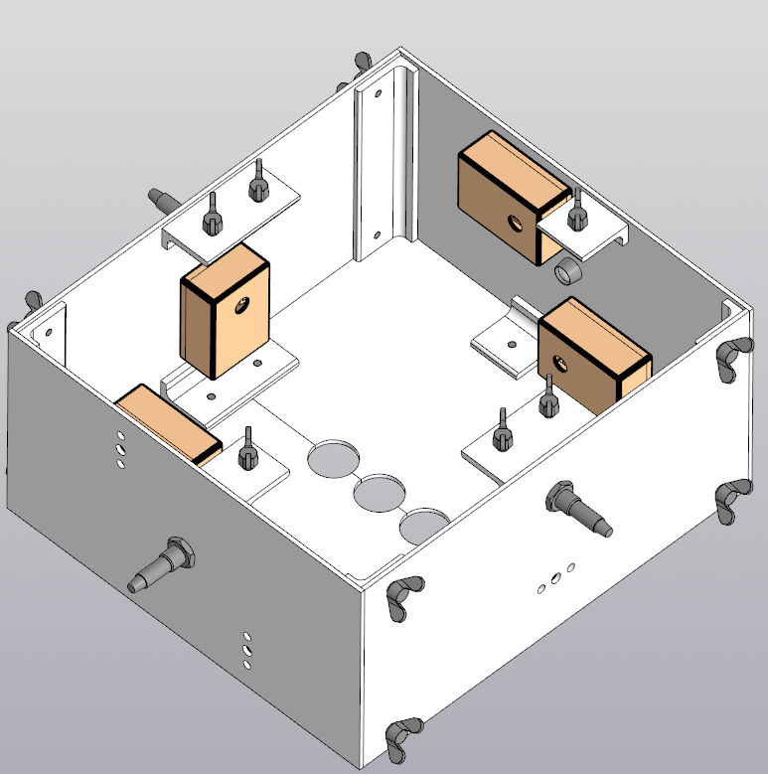
Определение количества камер для кругового обзора каждого из канатов на лифтовой установке путем моделирования и создание прототипа опытного образца аппаратной части ПАК ВИК
Инженерно-консультационный центр "Мысль" НГТУ

Slide 8
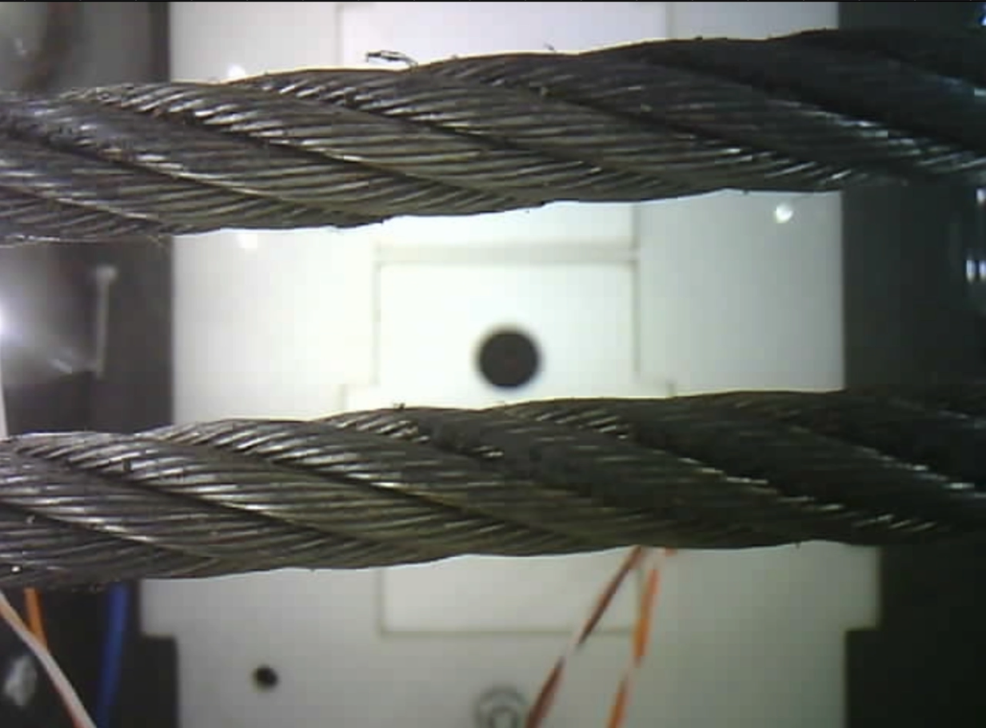
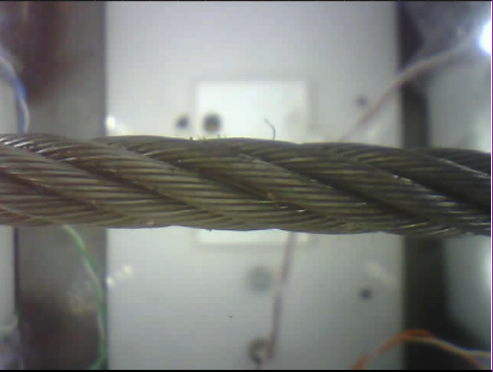
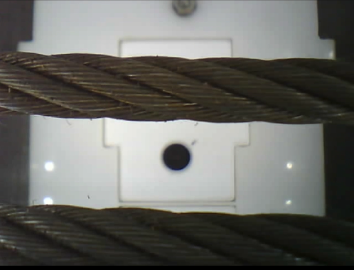
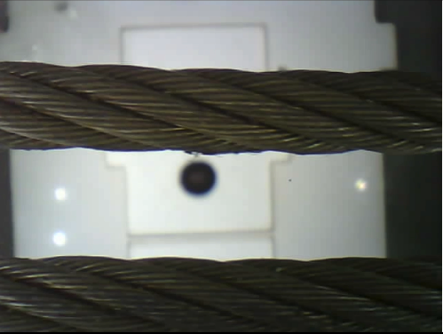
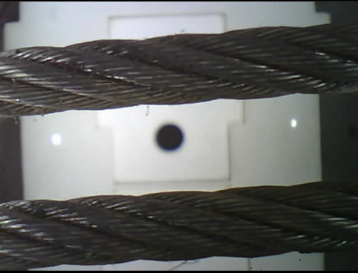
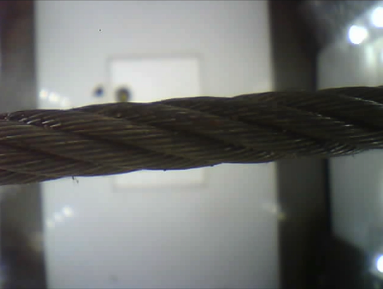
Получение видеопотока стальных канатов при их движении на испытательном стенде
Инженерно-консультационный центр "Мысль" НГТУ
8

Slide 9
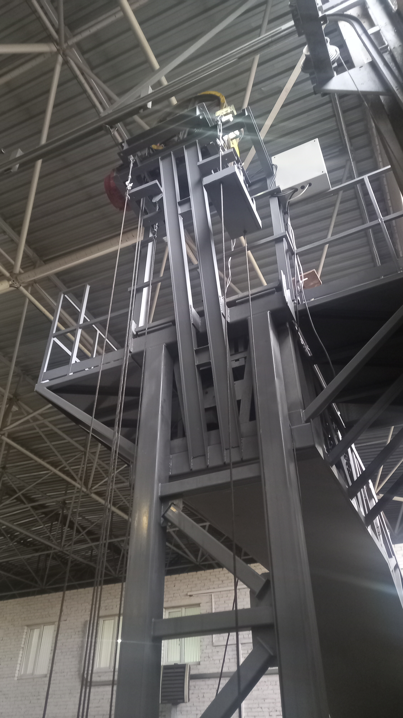
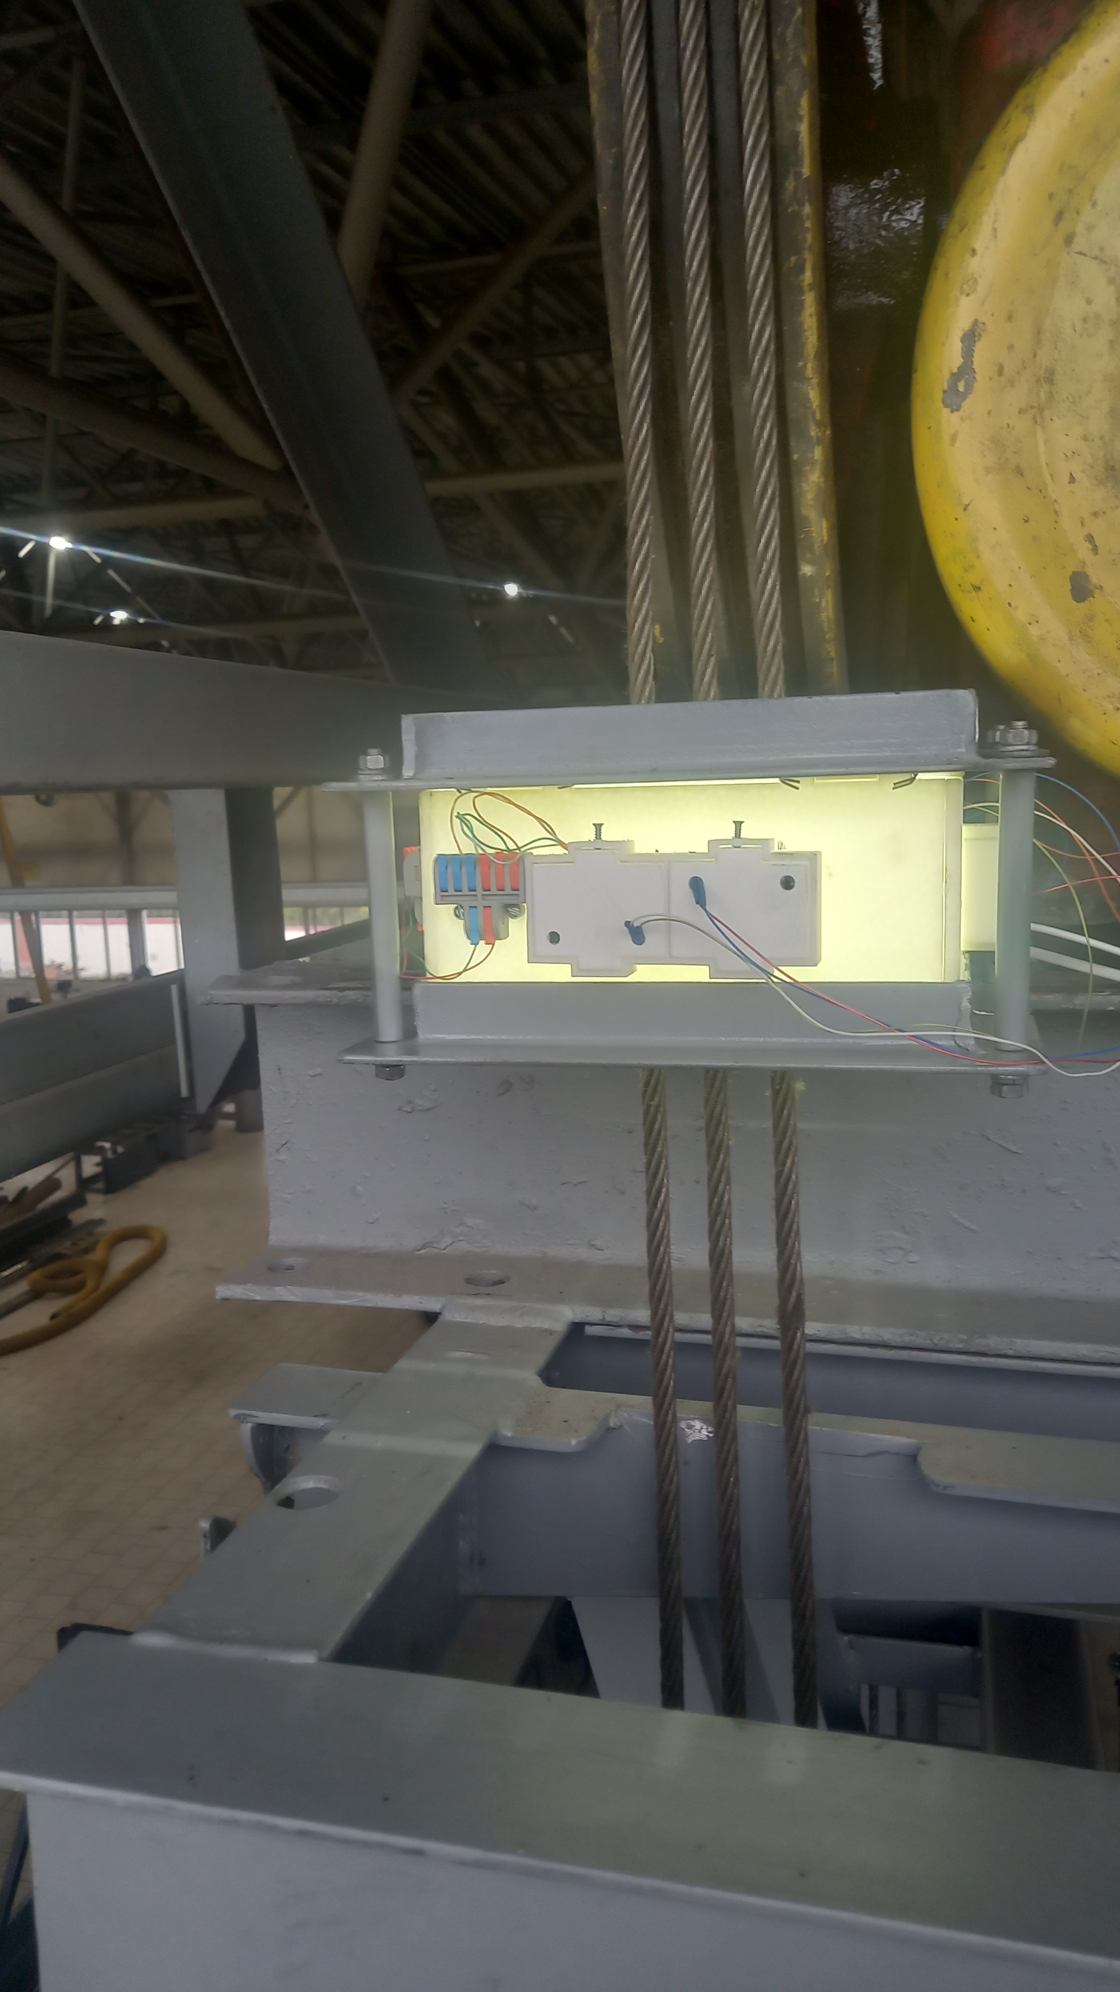
Испытание прототипа опытного образца аппаратной части на экспериментальном стенде
Инженерно-консультационный центр "Мысль" НГТУ

Slide 10
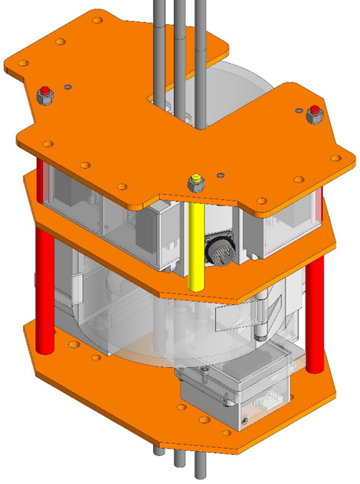
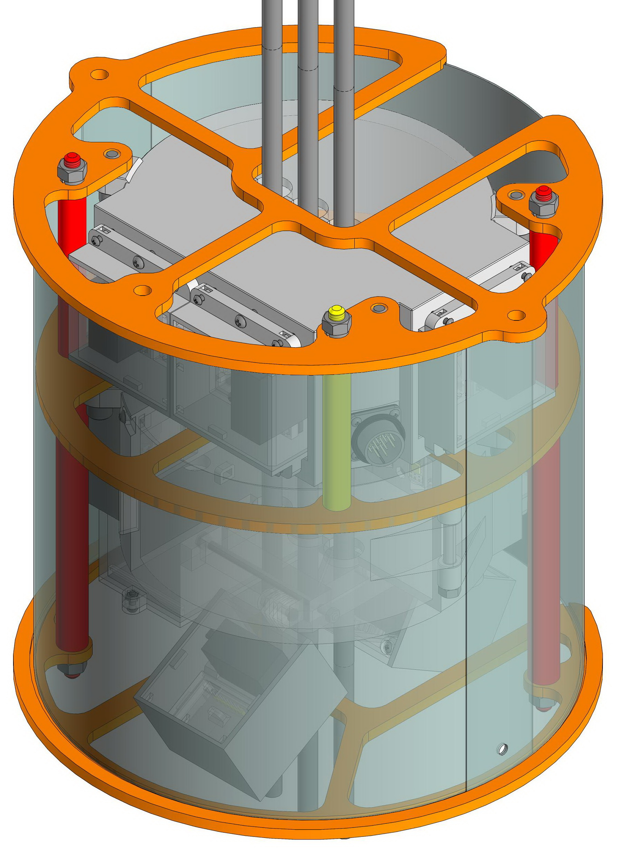
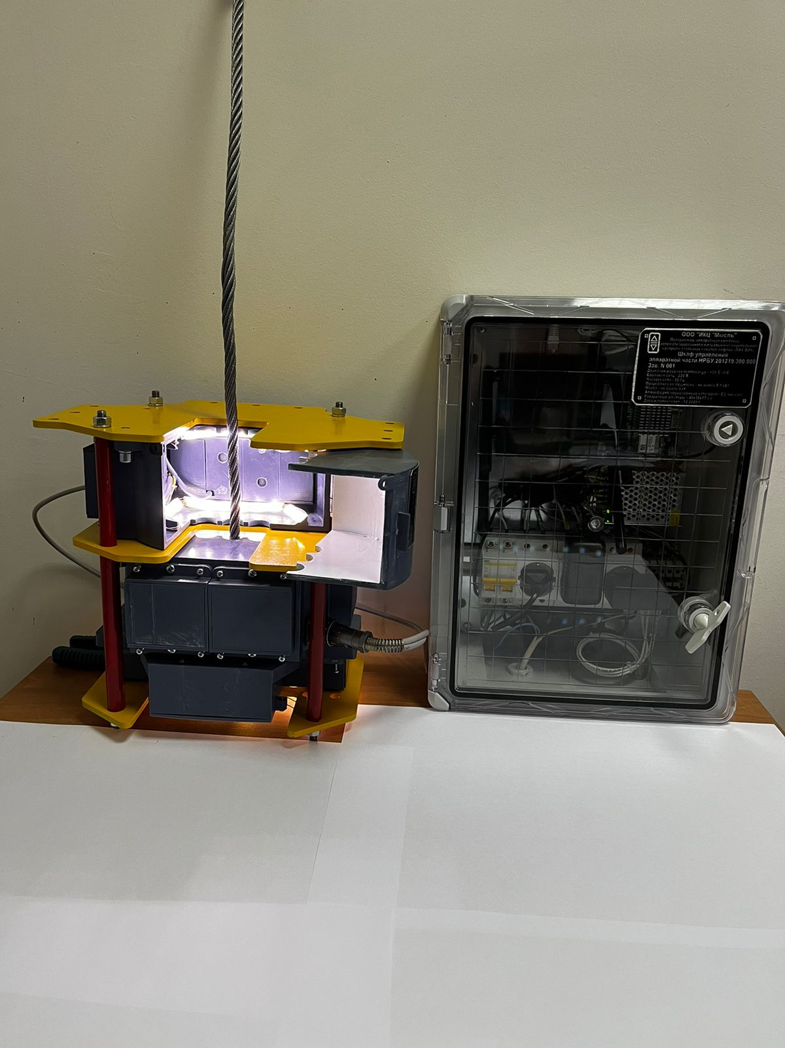
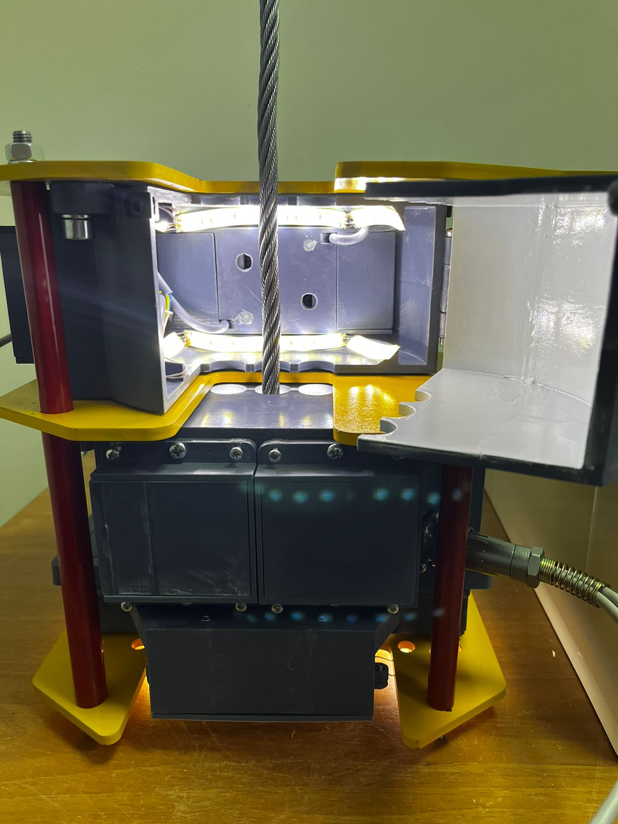
Создание опытного образца аппаратной части
Инженерно-консультационный центр "Мысль" НГТУ

Slide 11
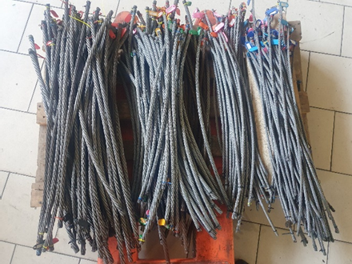
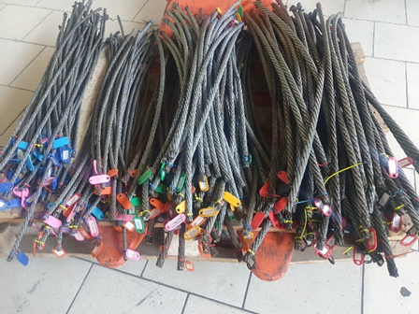
Образцы стального каната по 5 дефектам
Инженерно-консультационный центр "Мысль" НГТУ

Slide 12
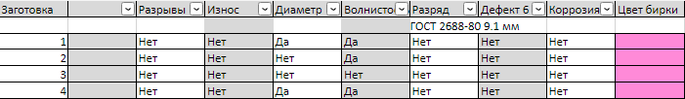



Систематизация образцов стального каната по 5 дефектам (количественная, метрологическая и качественная)
Инженерно-консультационный центр "Мысль" НГТУ

Slide 13
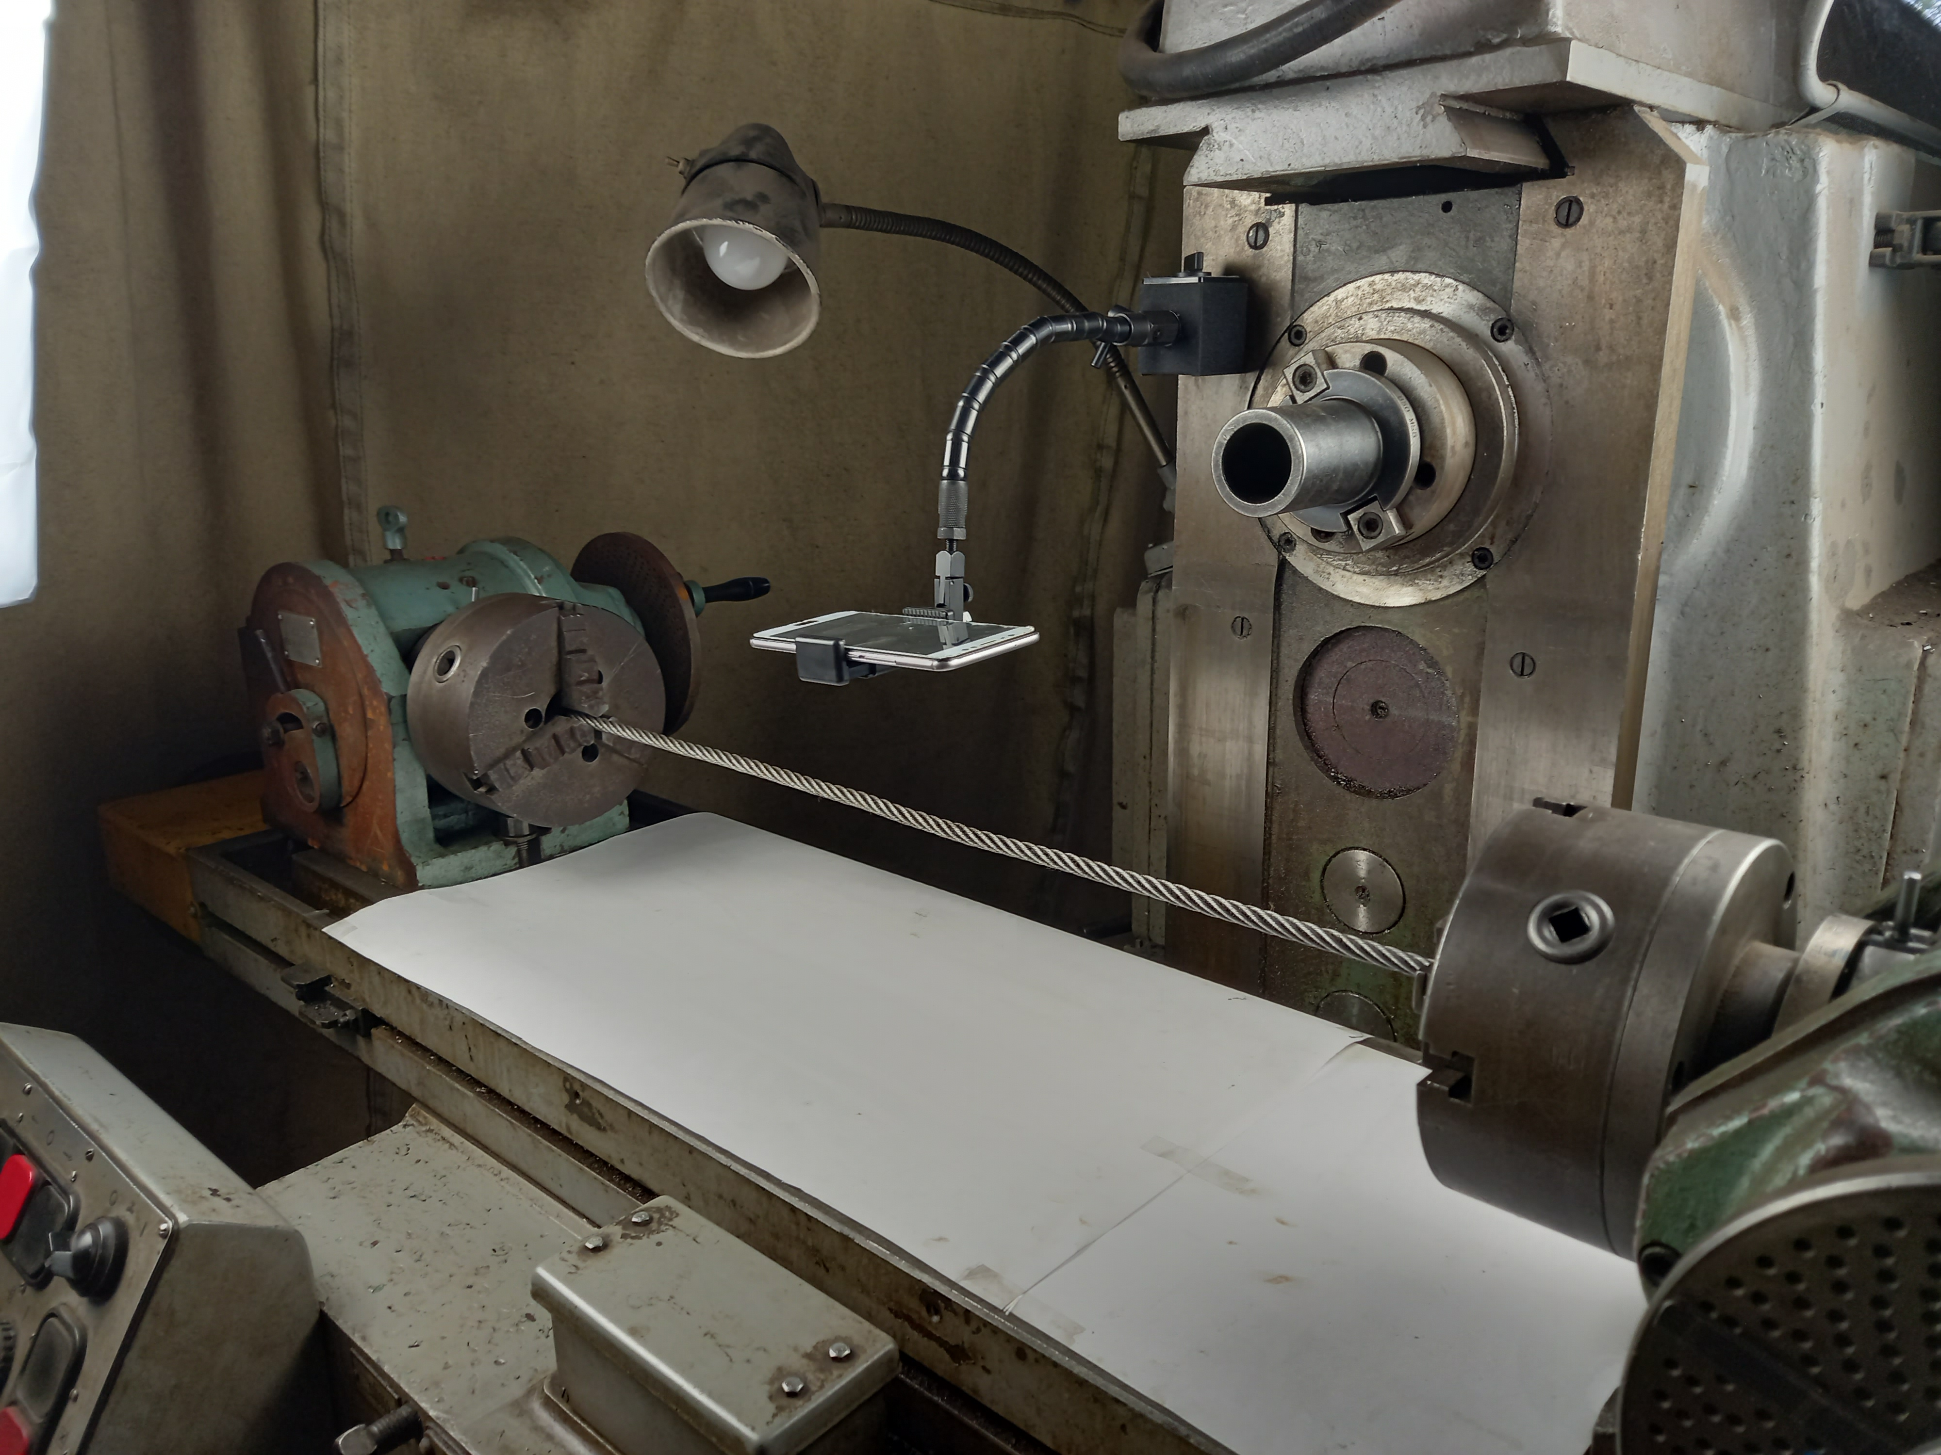
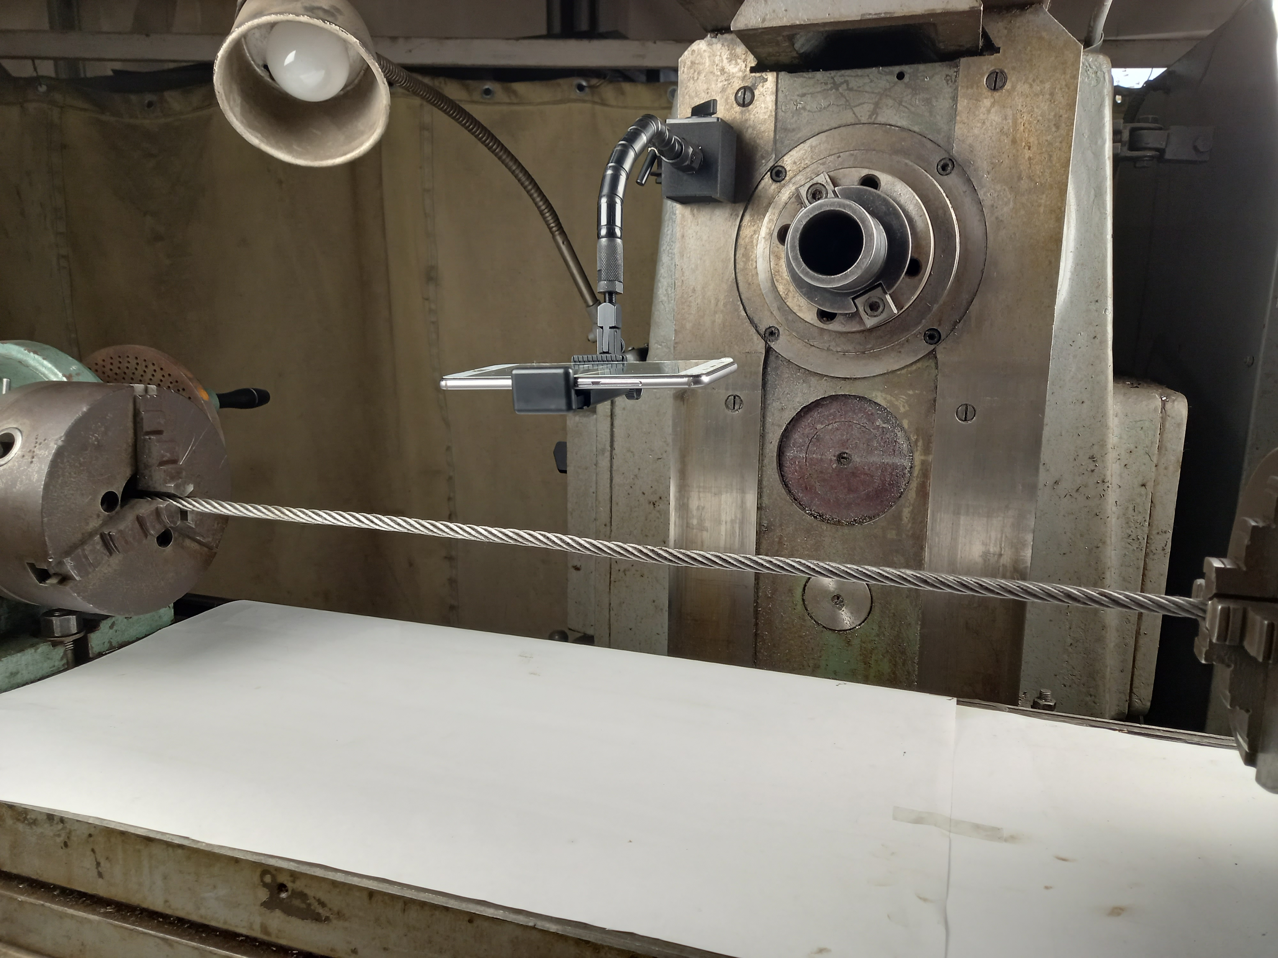
Установка для получения видеоряда дефектов на образцах стальных канатов
Инженерно-консультационный центр "Мысль" НГТУ

Slide 14
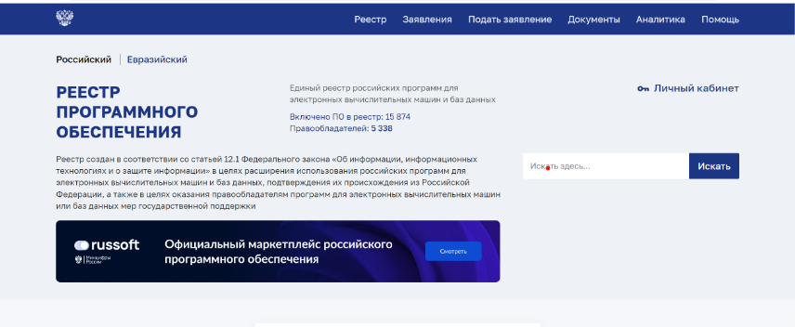
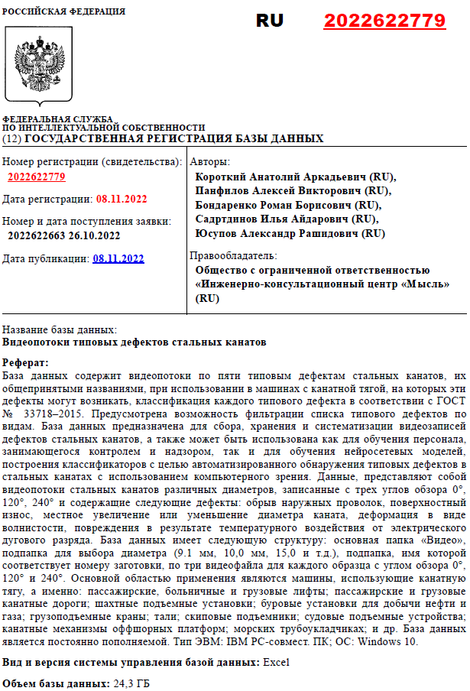
Создание базы данных и ее регистрация в Федеральной службе по интеллектуальной собственности
Инженерно-консультационный центр "Мысль" НГТУ

Slide 15
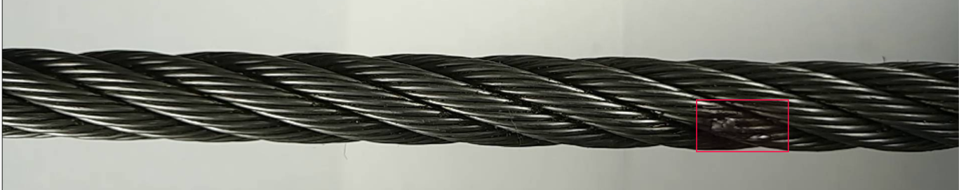
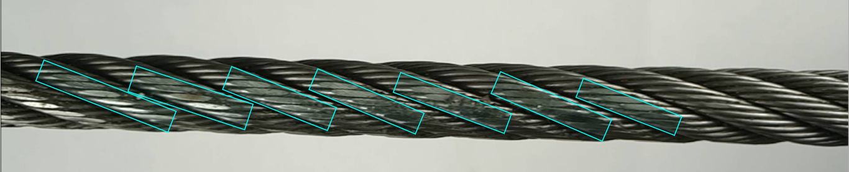
Разметка характерных точек дефектов на образцах стальном канате
Инженерно-консультационный центр "Мысль" НГТУ

Slide 16
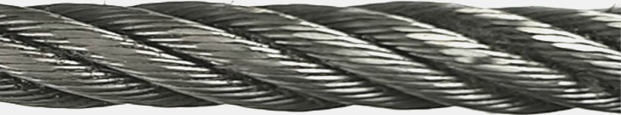
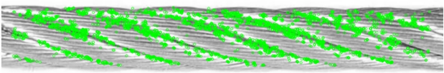
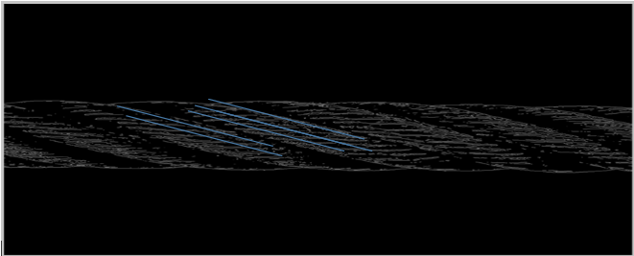
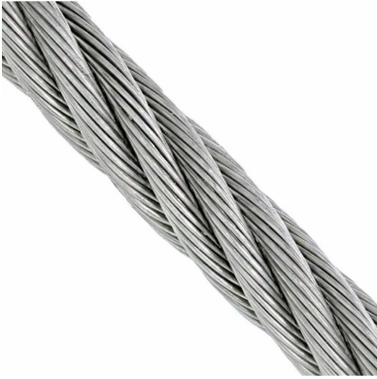
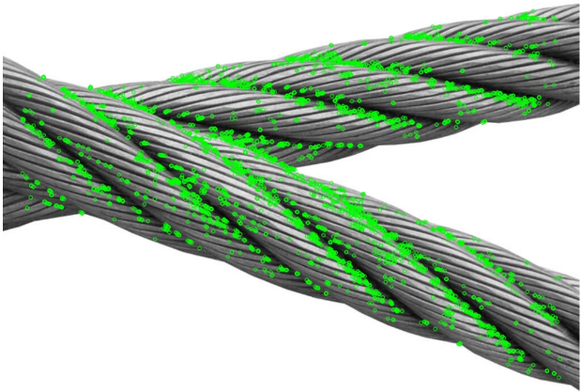
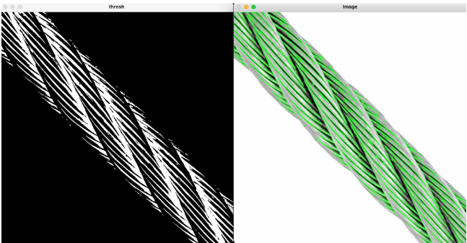
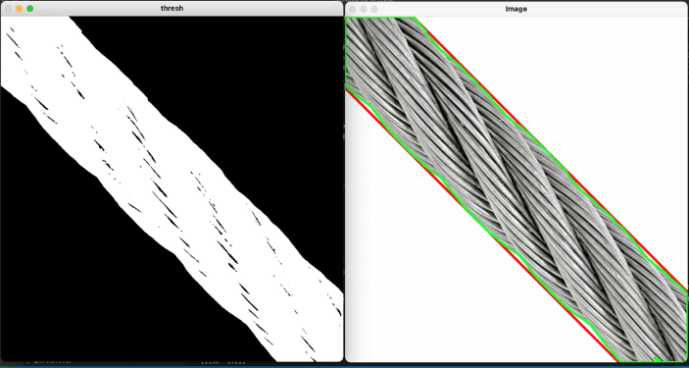

Обучение нейронной сети с помощью конкретного программного продукта для отыскания и идентификации дефектов YOLO 5v
Инженерно-консультационный центр "Мысль" НГТУ
Исходное изображение каната
Формирование особых точек на поверхности каната
Поиск внешнего контура каната и вычисление усредненной ширины межпроволочных зон
Исходное изображение каната
Формирование особых точек на поверхности каната
Обнаружение контура внешних проволок
Поиск внешнего контура каната и определение его диаметра

Slide 17
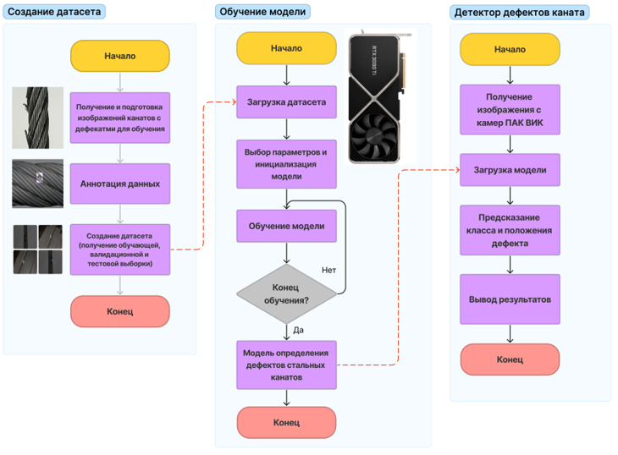
Алгоритмы для выявления структурных дефектов (обрыв, температура, износ)
Инженерно-консультационный центр "Мысль" НГТУ

Slide 18
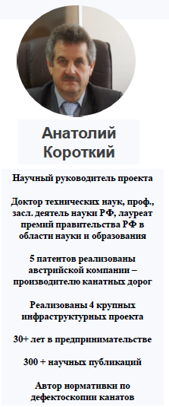
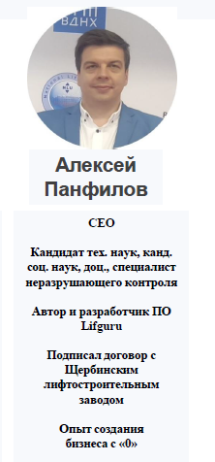
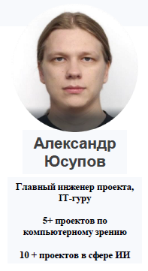
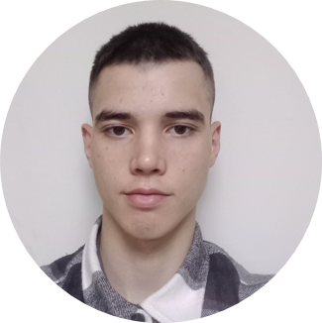
Команда работающая над проектом
Инженерно-консультационный центр "Мысль" НГТУ
Роман
Бондаренко
Инженер
Участник проекта
Занимает важную роль в жизни проекта.

Slide 19
Инженерно-консультационный центр "Мысль" НГТУ
Благодарю за внимание!
roman_bondarenko_2023@mail.ru
2023 год

